Slide 1


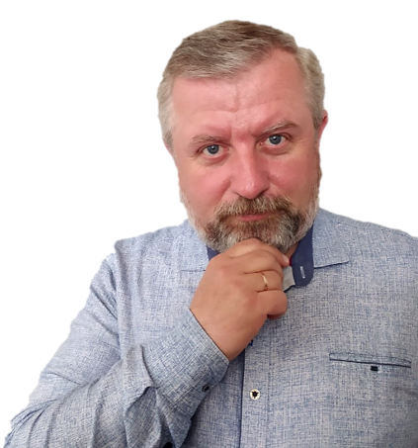



Учітесь, читайте,
І чужому научайтесь,
Й свого не цурайтесь. ( Т. Г. Шевченко)
ПІДПИСУЄМОСЬ НА КАНАЛ

Slide 2
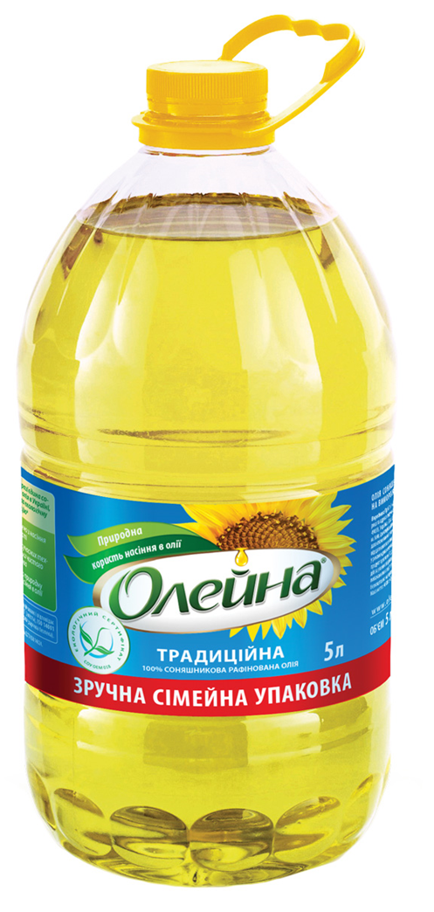
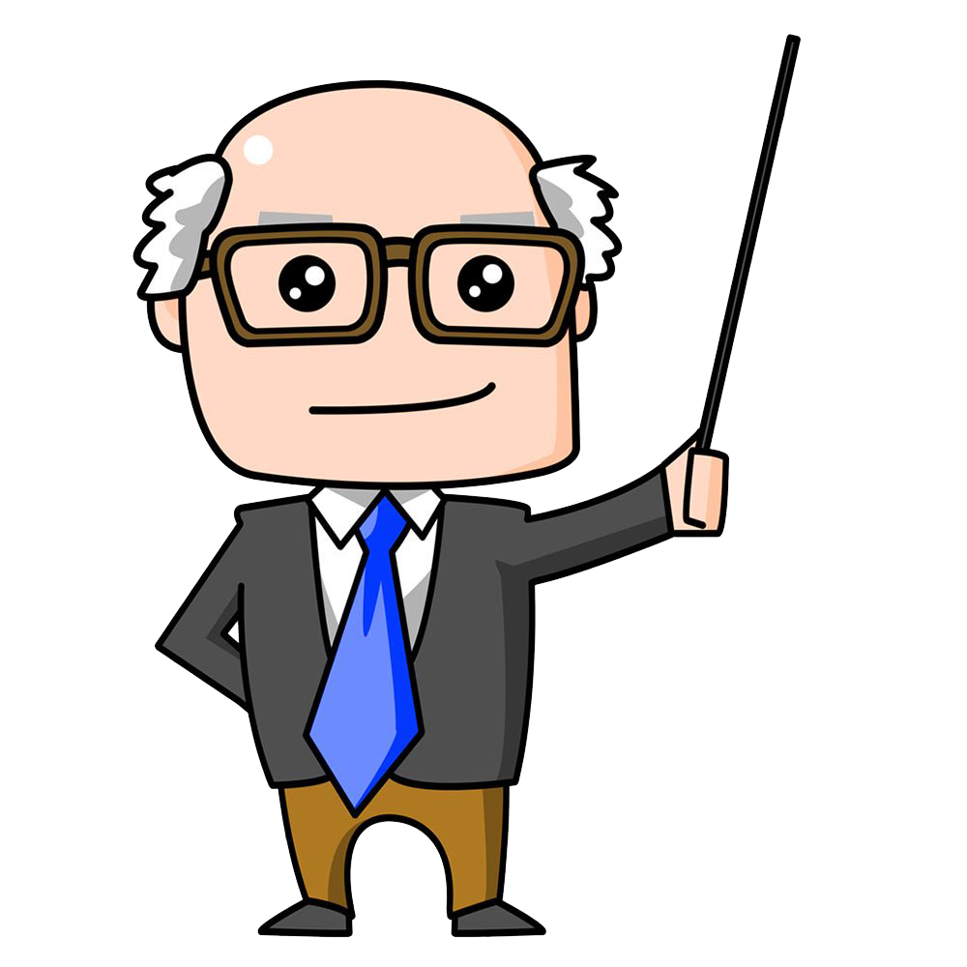
Задача 1.
Яку кількість теплоти віддає 5 л олії при охолодженні від 50 °С до 10 °С?
Олія

Slide 3
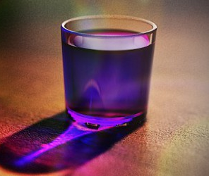
Задача 2.
Чому дорівнює питома теплоємність речовини, якщо для нагрівання 2 л її на
20 °С потрібно 150 кДж теплоти. Густина речовини 1500 кг/м³ .

Slide 4
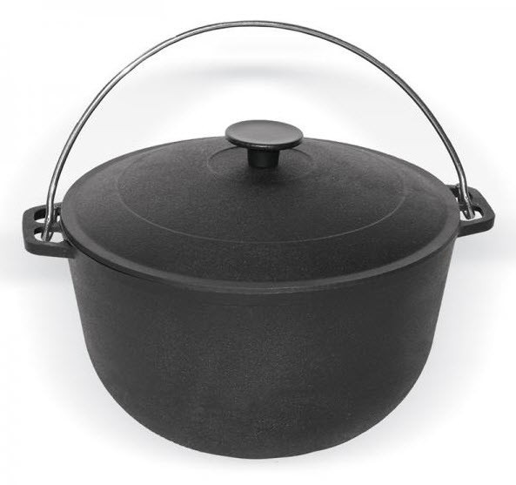
Задача 3.
В чавунну каструлю масою 5 кг налили воду масою 9 кг. Яку кількість теплоти треба передати каструлі з водою для зміни їх температури від 30 до 100 °С?

Slide 5
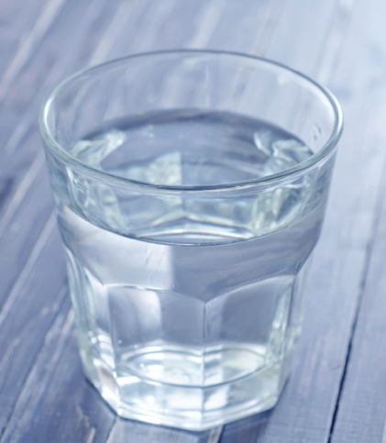
Задача 4.
На скільки зміниться температура води у склянці, якщо їй передати кількість теплоти, що дорівнює 100 Дж? Місткість склянки
200 см³ .

Slide 6
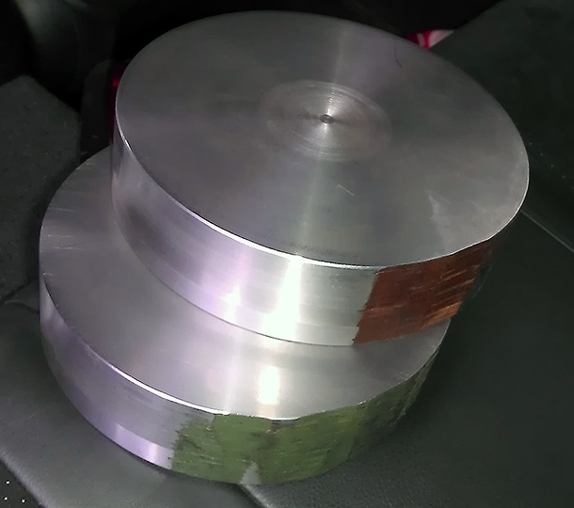
Задача 5.
Чому дорівнює маса стальної болванки, якщо при її охолодженні від 1230 до 30 °С виділилося 181,03 МДж теплоти?

